Slide 1
Travail de cloche
Vous assistiez à l’opéra et soudain Carlotta a lancé un son qui ressemble le coassement du crapaud. Comment réagiriez-vous?

Slide 2
Bonjour!
vendredi, le vingt-deux novembre

Slide 3
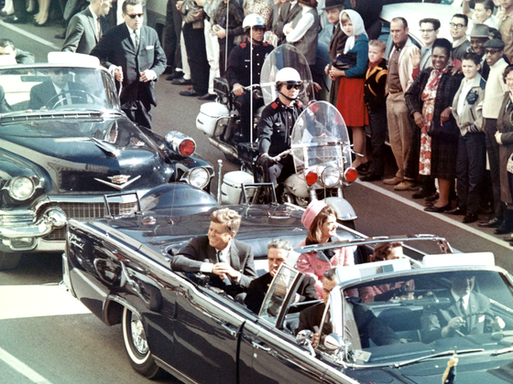

Slide 4
Le Fantôme de l’opéra
Présentez!

Slide 5
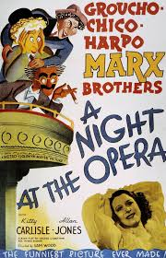

Slide 6
Devoirs

Slide 7
Billet de sortie
Vous êtes à l’opéra quand le lustre tombe. Que feriez-vous pour empêcher une panique?

